Slide 1
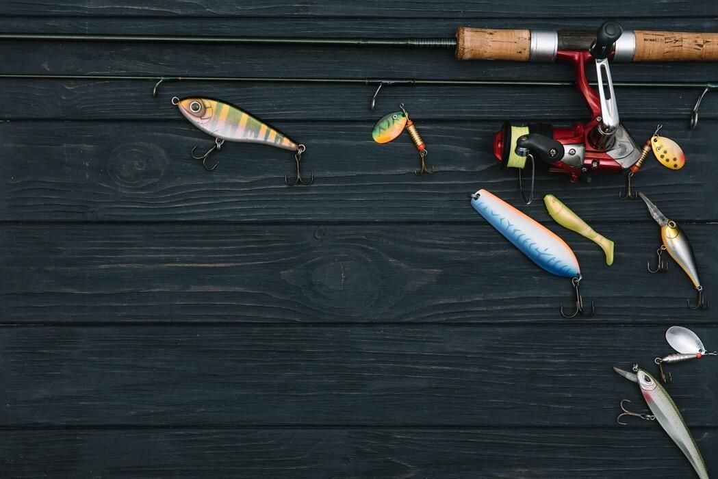
ОХОТА РЫБАЛКА
ИНТЕРНЕТ-МАГАЗИН
титул

Slide 2
НАША КОМАНДА
Анна Петрова
Иван Смирнов
Ольга Кузнецова
HTML-верстальщик структура, семантика
CSS-дизайнер стили, адаптив
JavaScript-разработчик логика, интерфейс

Slide 3
ЗАДАЧИ Ольги Кузнецовой (JavaScript)
• Управление localStorage (корзина, избранное, сравнение, каталог)
• Функции добавления/удаления товаров, синхронизация счётчиков
• Динамическая фильтрация и сортировка каталога, пагинация
• Карусель и лента новостей на главной странице
• Админ-панель редактирования контента (полнофункциональная SPA)
• Поиск, тосты, обработка событий карточек товаров

Slide 4
ЛОГИКА: common.js
function addToCart(id, name) {
let cart = getArray(STORAGE_KEYS.CART);
if (typeof cart[0] === 'number') cart = cart.map(id => ({id, quantity: 1}));
const existing = cart.find(item => item.id === id);
if (existing) existing.quantity += 1;
else cart.push({id, quantity: 1});
setArray(STORAGE_KEYS.CART, cart);
showToast(`🛒 ${name} добавлен в корзину`);
}
// фрагмент common.js

Slide 5
ЗАДАЧИ Ольги Кузнецовой (JavaScript)
• Управление localStorage (корзина, избранное, сравнение, каталог)
• Функции добавления/удаления товаров, синхронизация счётчиков
• Динамическая фильтрация и сортировка каталога, пагинация
• Карусель и лента новостей на главной странице
• Админ-панель редактирования контента (полнофункциональная SPA)
• Поиск, тосты, обработка событий карточек товаров

Slide 6
ЛОГИКА: common.js
function addToCart(id, name) {
let cart = getArray(STORAGE_KEYS.CART);
if (typeof cart[0] === 'number') cart = cart.map(id => ({id, quantity: 1}));
const existing = cart.find(item => item.id === id);
if (existing) existing.quantity += 1;
else cart.push({id, quantity: 1});
setArray(STORAGE_KEYS.CART, cart);
showToast(`🛒 ${name} добавлен в корзину`);
}
// фрагмент common.js

Slide 7
ЗАДАЧИ Ольги Кузнецовой (JavaScript)
• Управление localStorage (корзина, избранное, сравнение, каталог)
• Функции добавления/удаления товаров, синхронизация счётчиков
• Динамическая фильтрация и сортировка каталога, пагинация
• Карусель и лента новостей на главной странице
• Админ-панель редактирования контента (полнофункциональная SPA)
• Поиск, тосты, обработка событий карточек товаров

Slide 8
ЛОГИКА: common.js
function addToCart(id, name) {
let cart = getArray(STORAGE_KEYS.CART);
if (typeof cart[0] === 'number') cart = cart.map(id => ({id, quantity: 1}));
const existing = cart.find(item => item.id === id);
if (existing) existing.quantity += 1;
else cart.push({id, quantity: 1});
setArray(STORAGE_KEYS.CART, cart);
showToast(`🛒 ${name} добавлен в корзину`);
}
// фрагмент common.js

Slide 9
СКРИНШОТЫ САЙТА
🖼️ Главная страница
🖼️ Каталог
Главная страница
Каталог

Slide 10
СПАСИБО ЗА ВНИМАНИЕ!

